Slide 1
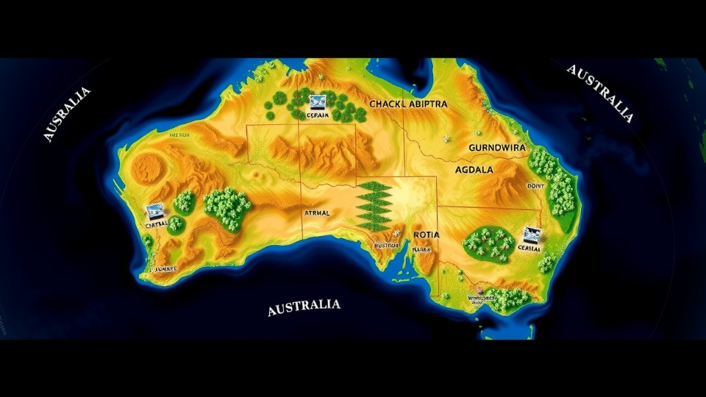

География населения и хозяйства Австралии и Океании
Австралия и Океания — это регион с разнообразной географией и климатом. Здесь можно найти как засушливые пустыни, так и густые тропические леса. Население региона распределено неравномерно, сосредоточено в основном в прибрежных зонах и крупных городах. Экономика Австралии и Океании основана на добыче полезных ископаемых, сельском хозяйстве и туризме.

Slide 2

Географическое положение и климат Австралии и Океании
Австралия и Океания расположены в Южном полушарии. Климат здесь варьируется от тропического на севере до умеренного на юге. Разнообразие ландшафтов — от пустынь до влажных тропических лесов — создаёт уникальные условия для развития флоры и фауны.

Slide 3


Население Австралии и Океании
Население Австралии и Океании отличается разнообразием культур и этнических групп. Здесь проживают представители коренных народов, мигранты из Европы, Азии и других регионов мира. Плотность населения варьируется от густонаселённых городов до отдалённых островов с низкой плотностью населения.

Slide 4

Экономика Австралии
Экономика Австралии характеризуется высоким уровнем развития, значительными запасами природных ресурсов и активным участием в международной торговле. Страна является одним из крупнейших экспортёров сельскохозяйственной продукции, минеральных ресурсов и высокотехнологичных товаров. Экономический рост поддерживается стабильной финансовой системой и благоприятным инвестиционным климатом.

Slide 5

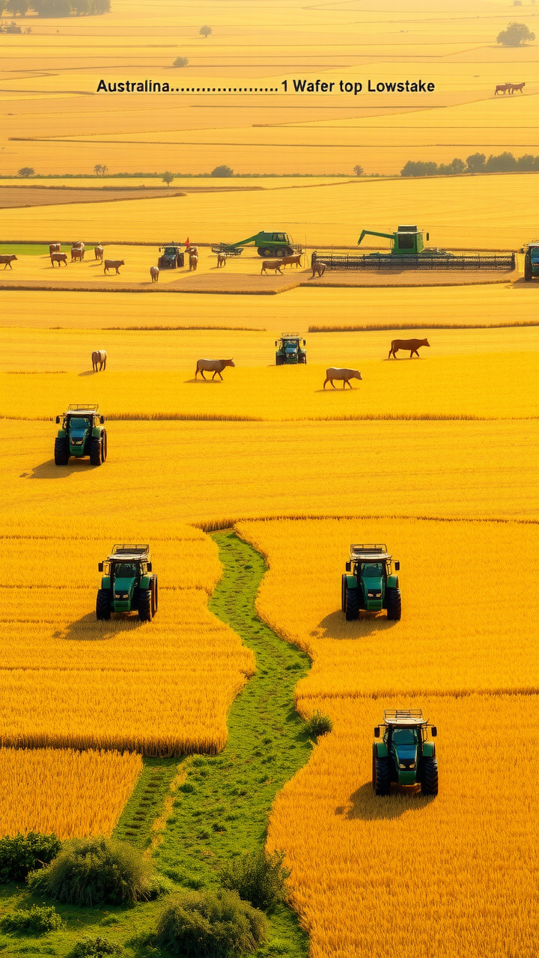
Сельское хозяйство Австралии
Сельское хозяйство Австралии характеризуется высоким уровнем механизации и широким применением современных технологий. Основные отрасли включают животноводство (разведение крупного рогатого скота и овец) и растениеводство (выращивание пшеницы, кукурузы и фруктов). Экспорт сельскохозяйственной продукции играет ключевую роль в экономике страны.

Slide 6

Промышленность Австралии
Промышленность Австралии представлена горнодобывающей отраслью, сельским хозяйством и обрабатывающей промышленностью. Ведущие отрасли — добыча угля, золота и природного газа, а также производство сельскохозяйственной продукции и переработка металлов.

Slide 7
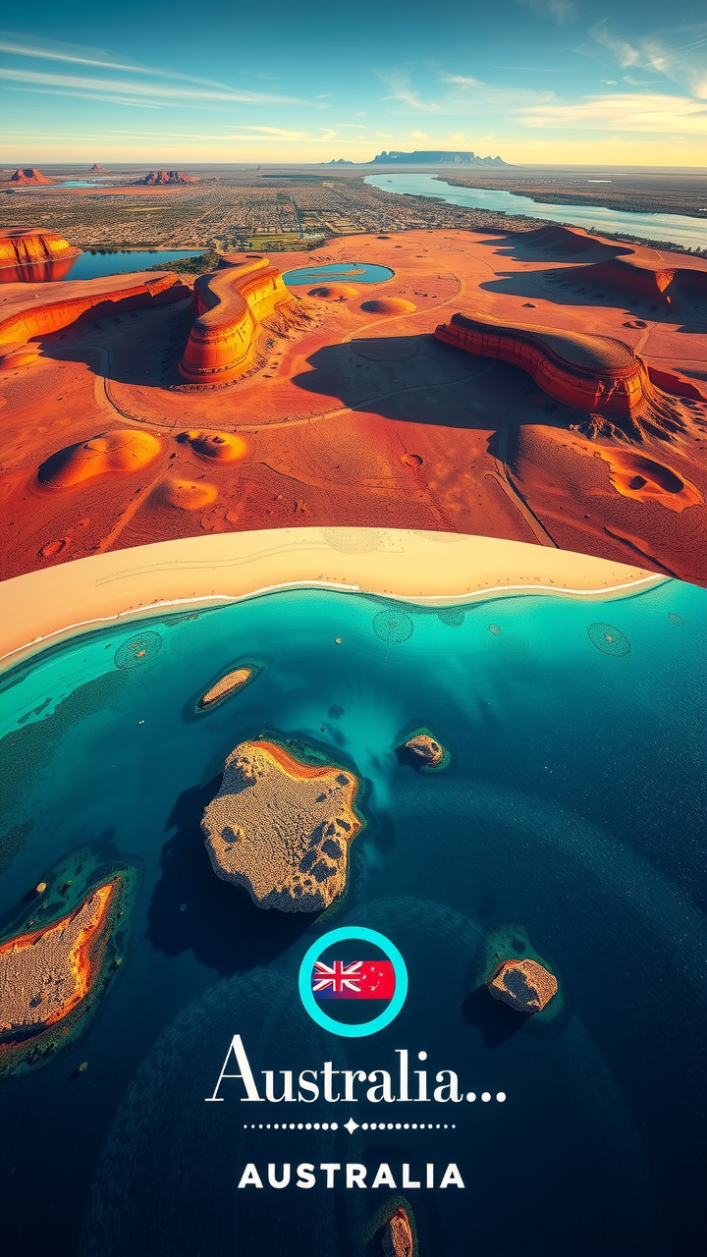
Туризм в Австралии
Австралия — популярное туристическое направление с уникальными природными достопримечательностями, такими как Большой Барьерный риф и пустыня Симпсон. Страна предлагает разнообразные виды отдыха: от пляжного туризма до экотуризма и знакомства с культурой аборигенов. Туризм играет важную роль в экономике Австралии, способствуя развитию инфраструктуры и созданию рабочих мест.

Slide 8
Географическое положение и климат стран Океании
Океания — это обширный регион, включающий острова в центральной и южной частях Тихого океана. Климат здесь варьируется от тропического на севере до умеренного на юге, с обильными осадками и частыми циклонами. Разнообразие ландшафтов и климатических зон создаёт уникальные условия для развития флоры и фауны.

Slide 9
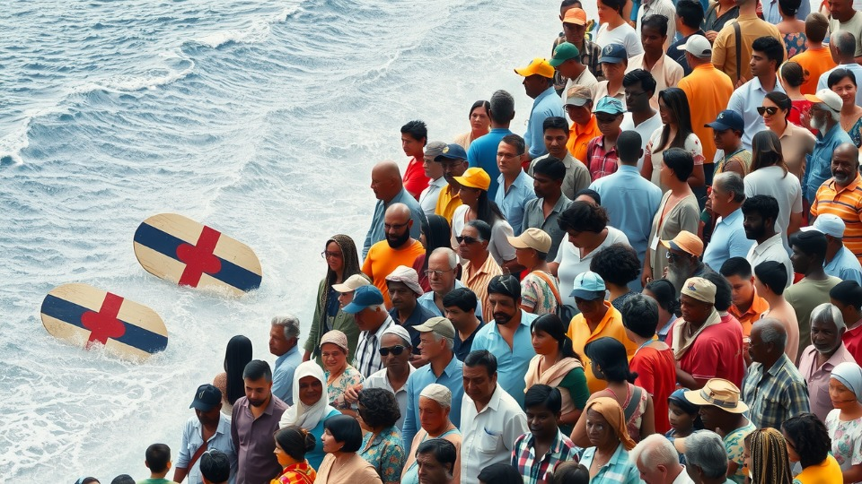
Население стран Океании
Население стран Океании отличается разнообразием культур и этнических групп. Здесь проживают представители коренных народов, а также мигранты из других регионов мира. Плотность населения варьируется от густонаселённых островов до малонаселённых территорий.

Slide 10
Экономика стран Океании
Экономика стран Океании характеризуется разнообразием, включая сельское хозяйство, рыболовство и туризм. Некоторые государства активно развивают добывающую промышленность и высокотехнологичные отрасли. Внешнеэкономические связи играют важную роль в экономическом росте региона.

Slide 11
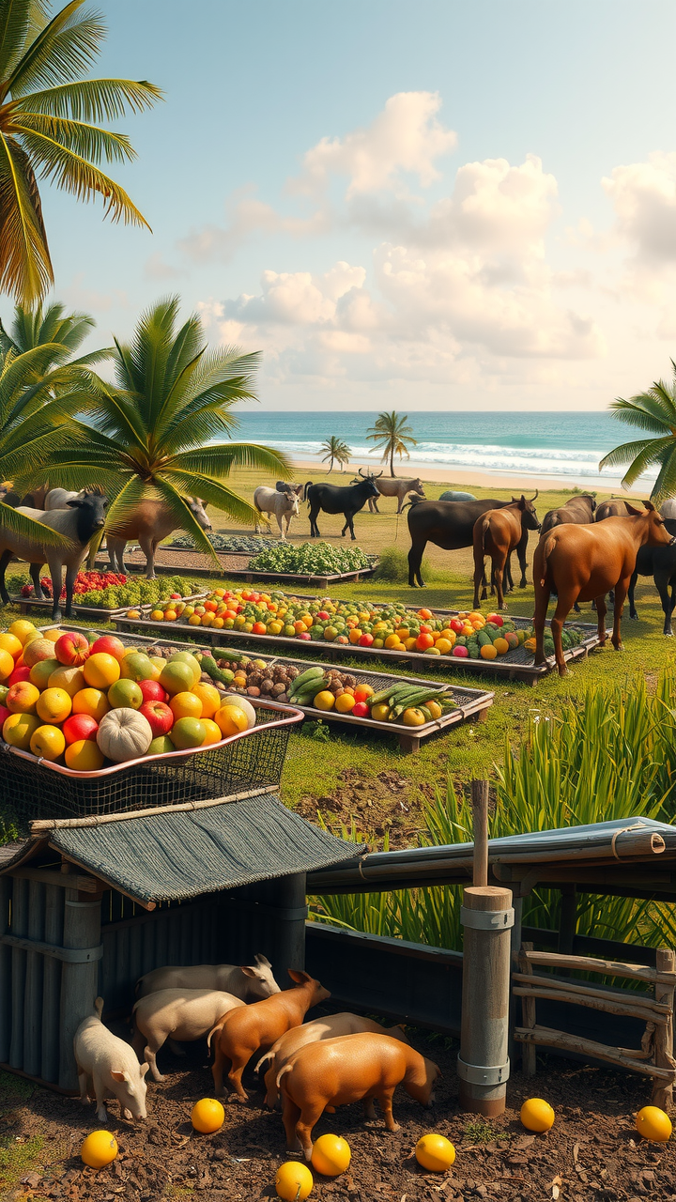
Сельское хозяйство стран Океании
Сельское хозяйство стран Океании представлено в основном растениеводством и животноводством. Здесь выращивают тропические фрукты, овощи, кофе, какао и кокосы. Животноводство включает разведение крупного рогатого скота, свиней и птицы. Традиционные методы сочетаются с современными технологиями.

Slide 12
Промышленность стран Океании
Промышленность стран Океании представлена добычей полезных ископаемых, сельским хозяйством и рыболовством. Развиты также туризм и производство традиционных ремёсел. Экономика региона во многом зависит от внешней торговли и иностранных инвестиций.

Slide 13


Туризм в странах Океании
Туризм в странах Океании активно развивается благодаря уникальным природным ландшафтам, богатой культуре и истории региона. Популярные направления включают пляжи тропических островов, национальные парки с экзотическими животными и вулканические ландшафты. Туристы также интересуются местной кухней и традиционными ремёслами.

Slide 14
Сравнительный анализ экономики и хозяйства Австралии и стран Океании
Австралия и страны Океании имеют разные уровни экономического развития. Австралия выделяется как одна из наиболее развитых стран региона с сильной экономикой, основанной на добыче полезных ископаемых, сельском хозяйстве и туризме. В то же время страны Океании демонстрируют более разнообразную экономическую картину, включая аграрный сектор, рыболовство и услуги.

Slide 15
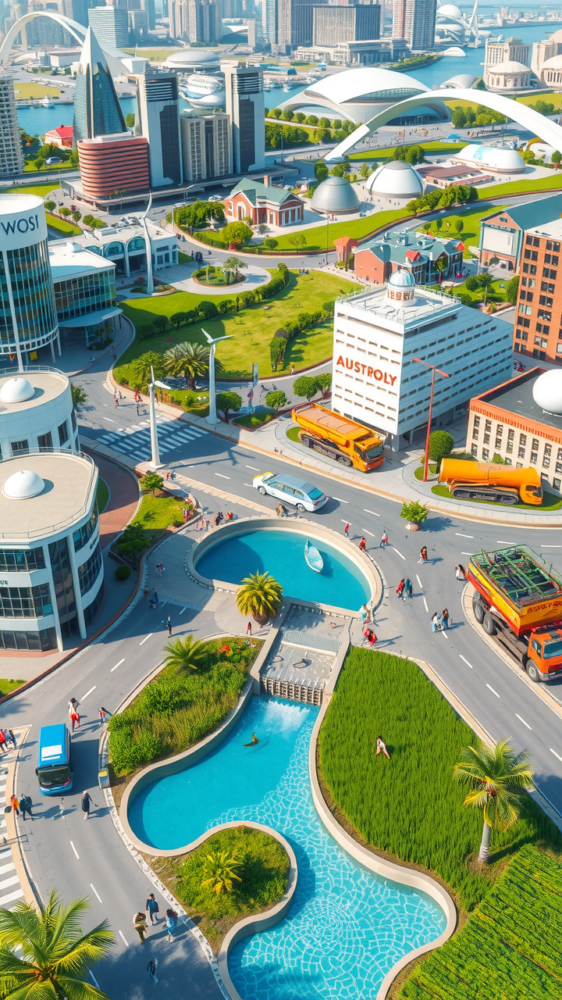
Перспективы развития географии населения и хозяйства Австралии и Океании
Австралия и Океания демонстрируют устойчивый экономический рост и развитие инфраструктуры. Ожидается увеличение численности населения за счёт миграции и естественного прироста. Прогнозируется развитие туризма, сельского хозяйства и добывающей промышленности.

